Slide 1
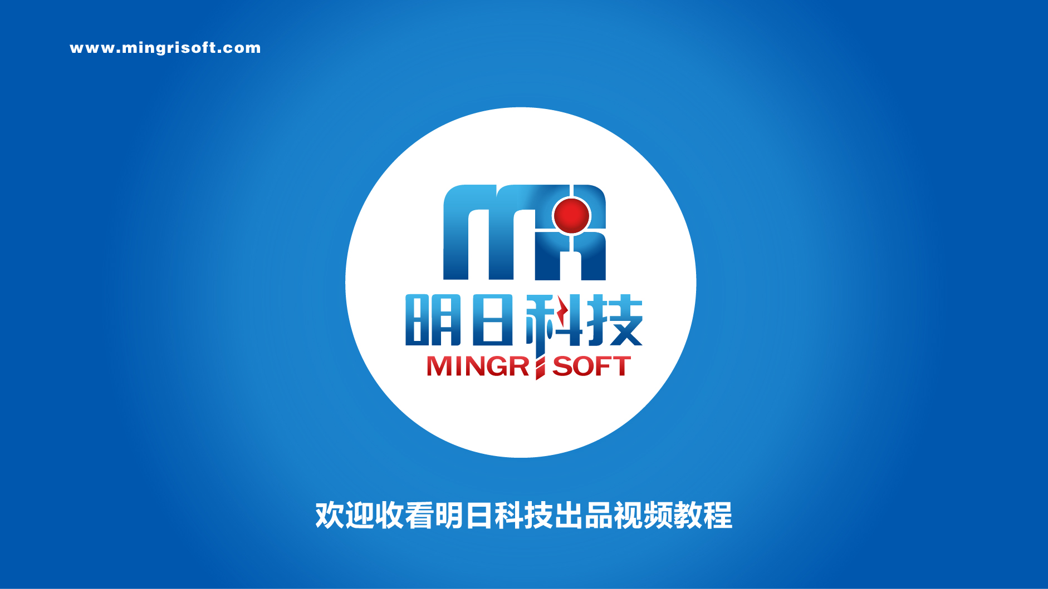

Slide 2

技术准备

Slide 3
使用Python操作数据库
1
json模块的应用
2

Slide 4


连接数据库！
安装PyMySQL模块
1
https://github.com/PyMySQL/PyMySQL
2
python setup.py install

Slide 5
满足以下事项：
1
已经安装了MySQL
2
已经启动了MySQL服务器
3
已经创建了指定的数据库名称，例如data_demo
4
已经安装了PyMySQL模块
5
已经熟悉SQL语句

Slide 6
Python数据库错误及异常类
错误及异常类 | 描 述
Warning | 警告异常类
Error | 警告以外的错误异常类
InterfaceError | 数据库接口错误类，而不是数据库的错误
DatabaseError | 当数据库发生错误时触发该类
DataError | 处理数据时发生的错误
OperationalError | 数据库执行操作命令时出现的错误
IntegrityError | 数据库完整性错误
InternalError | 数据库的内部错误
ProgrammingError | 程序错误，例如SQL语句执行失败
NotSupportedError | 不支持错误，例如使用了数据库不支持的命令或者是函数

Slide 7

json模块的应用

Slide 8
四个方法：
1
dumps()方法
2
dump()方法
3
loads()方法
4
load()方法

Slide 9
